Slide 1
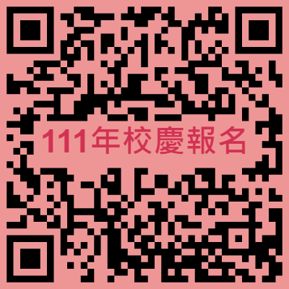
國立勤益科技大學
校慶競賽系統 操作使用簡報

Slide 2
說明會流程
說明會流程:
一、宋孟遠主任、蔡輝炯組長 致詞。
二、校慶創意繞場規則說明。
主講人:夏綠荷 教授。
三、競賽項目、報名方式說明。
主講人:曾婉萍 小姐。
四、散會。

Slide 3
疫情防治
目前國內疫情仍屬二級警戒，若11月中仍是維持二級警戒，創意繞場競賽活動將維持辦理，表演人數每系為24-28人。
若至今年11月中提升為三級警戒則取消繞場表演。
備註:隨時依據學校各項防疫措施，本室將視疫情發展及相關規定，滾動式修正。

Slide 4
疫情防治
參與本賽事之人員，應落實自主健康管理，若疑似有感染之情形出現者，請儘速就醫確診並治療，切勿參與本活動。
賽會期間，若有出現呼吸道症狀者，請自行評估仍否繼續參與此賽事。倘若個人體溫38度以上則請勿參加本日比賽及進入比賽場並建議請至衛保組提供必要協助，將依相關流程處置。

Slide 5
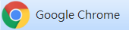
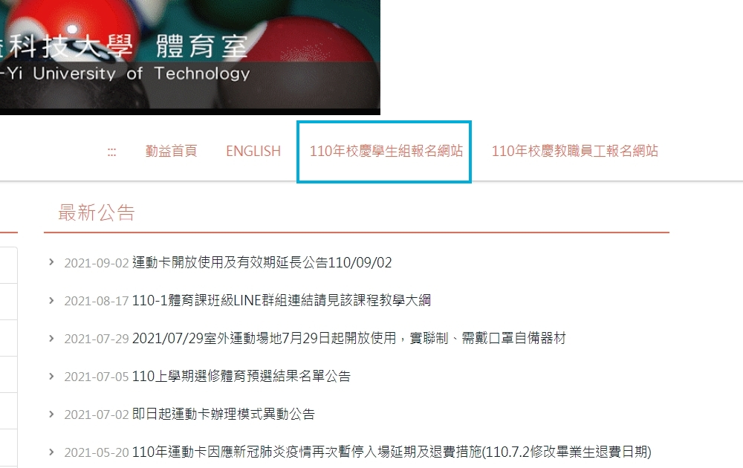
認識報名網站
需使用google瀏覽器
校慶報名網址：http:// spt.ncut.edu.tw/Sport/8
體育室網站右上角點入即可

Slide 6
相關時間注意
開放報名日期：111年10月3日(一)至10月26日 (三)17：00止，逾時不受理。
抽籤會議：111年月11月2日(三)16時10分，大隊接力、球類競賽於鹿鳴台體育室B1會議室公開電腦抽籤，未到者由體育室代抽，不得異議。
比賽日期：詳細時間將公告於賽事報名網站上。
獎助金申請截止日:111年12月16(五)。

Slide 7
申請帳號
1.以系為單位參賽單位名稱請使用正式系名EX:應用英語系
2.以班級為單位參賽單位名稱請填寫EX:四工四甲
大一體育課班級請用開課代碼:W201(週一0102-高爾夫球)

Slide 8
團體賽請隊長或派代表自行申請帳號報名
學生組競賽種類、分組:
(一) 競賽種類: 校慶創意繞場競賽、排球、桌球、羽球、網球、籃球3對3；大隊接力(16人)、拔河 體育班級為單位。
(二)參加對象:球類項目為相同系所「1年級新生」及「研究所新生」學生為限。
備註:大隊接力、拔河為體育班級報名。
(三)競賽分組:男子組、女子組、混合組。

Slide 9
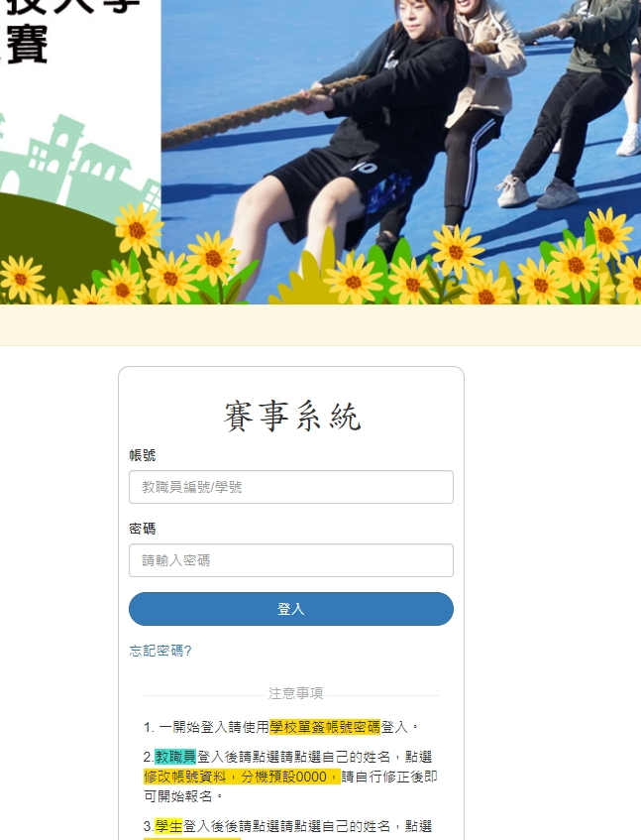
申請帳號
登入系統-第一次進入請使用學生單簽的帳號、密碼登入

Slide 10
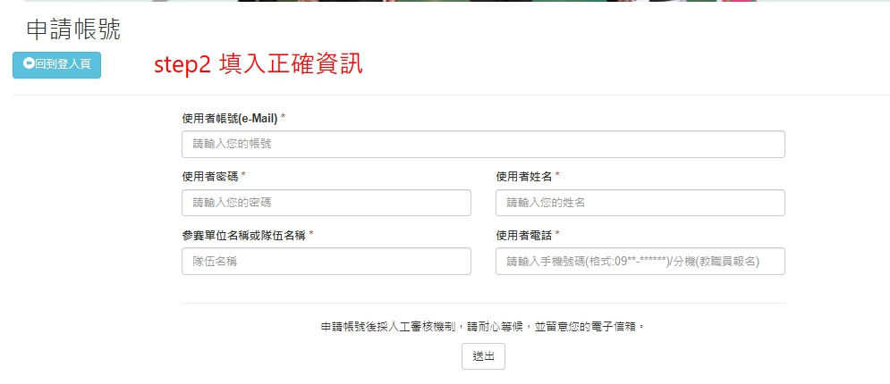
申請帳號
報名前請先詳閱競賽規程後再行報名。
登入後可以在點選姓名處確認資料是否正確。
申請帳號後申請完就可以直接報名，賽事相關訊息會寄到您的電子信箱，請比賽期間多多留意。

Slide 11
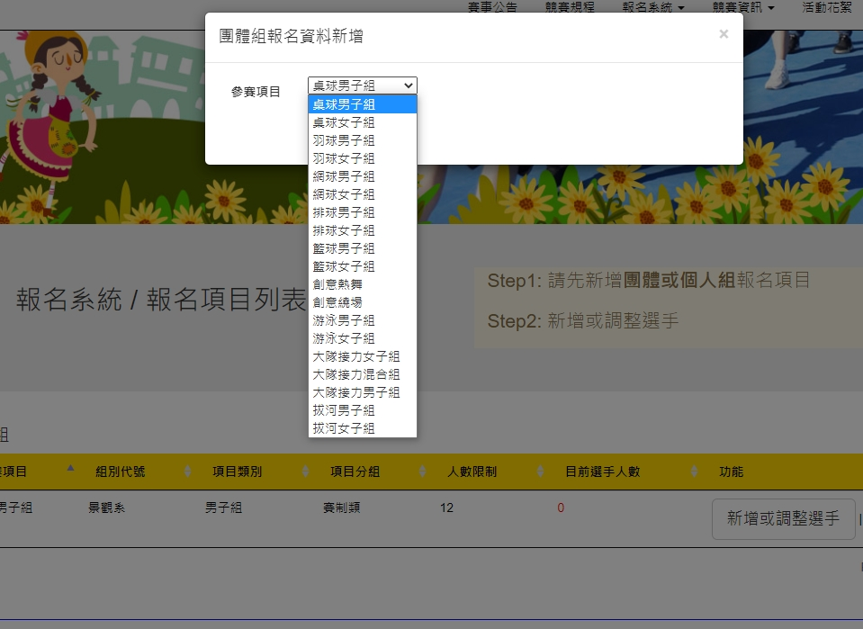
開始報名:選擇要報名的項目、組別

Slide 12
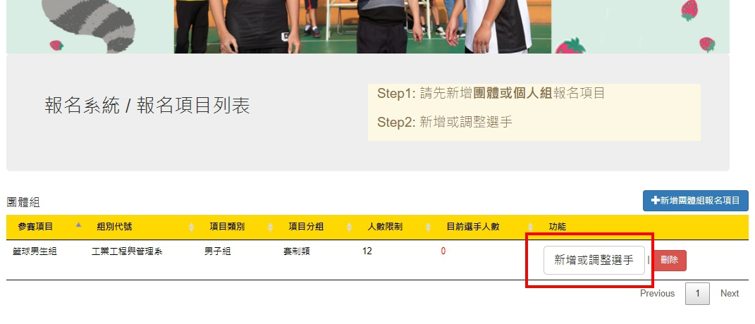
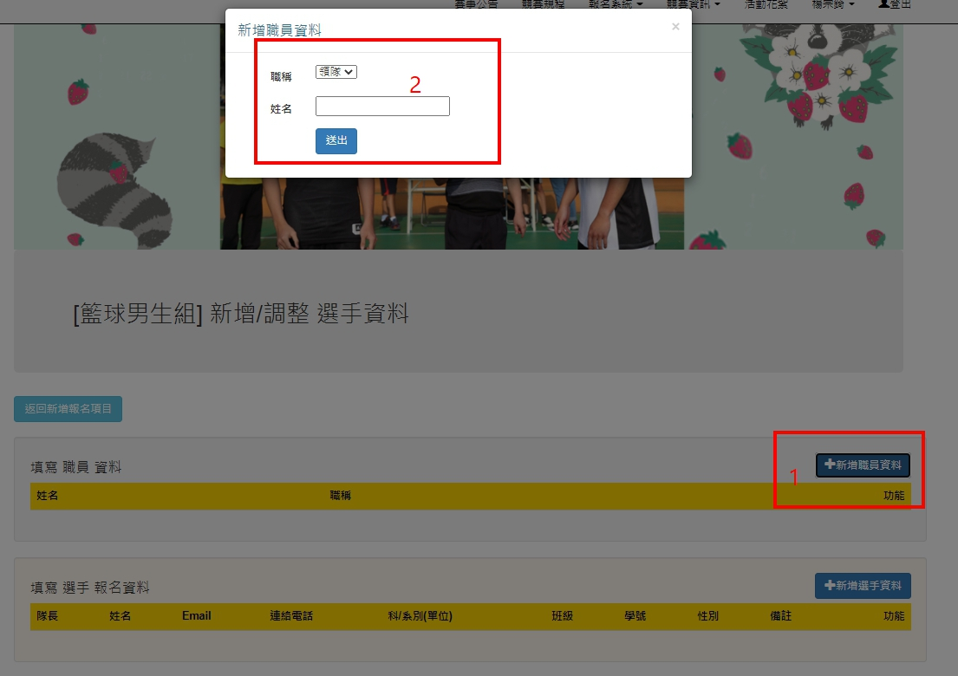
開始報名
請先選擇報名項目分:團體賽
必填：領隊、隊長
領隊請填系主任
隊長為競賽主要連絡人

Slide 13
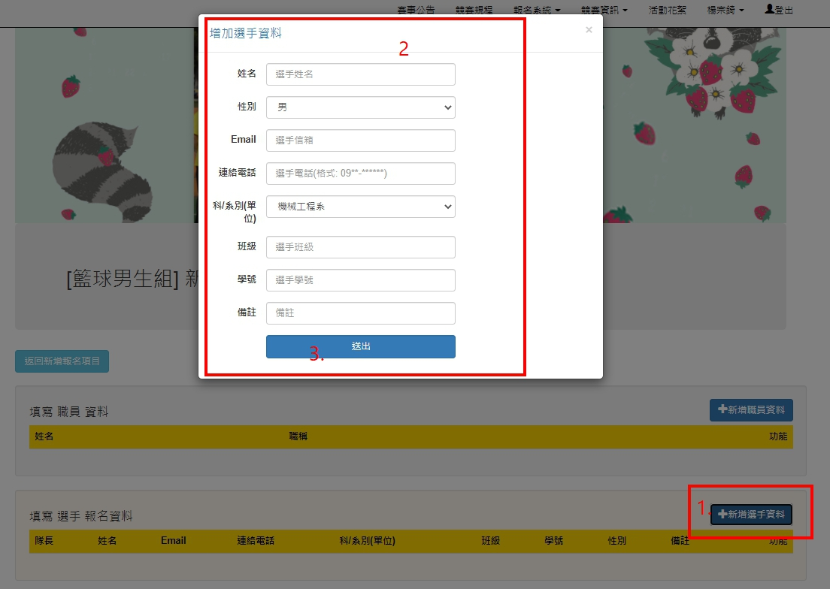
新增每位選手請重覆上一步驟直至完成:姓名、性別、E-mail、連絡電話、系別、班級、學號

Slide 14
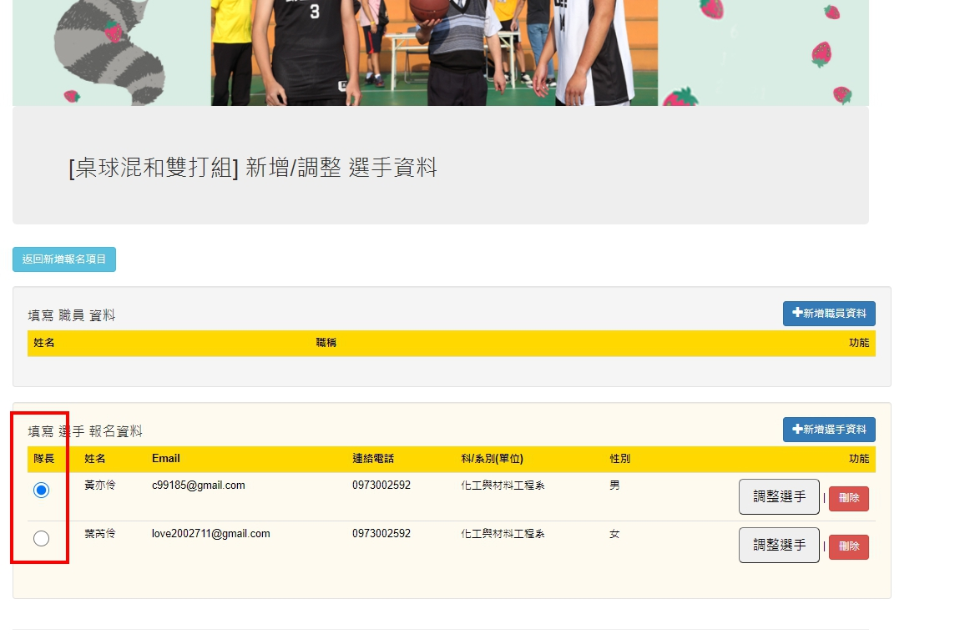
隊長請一定要勾選:利於訊息聯繫

Slide 15
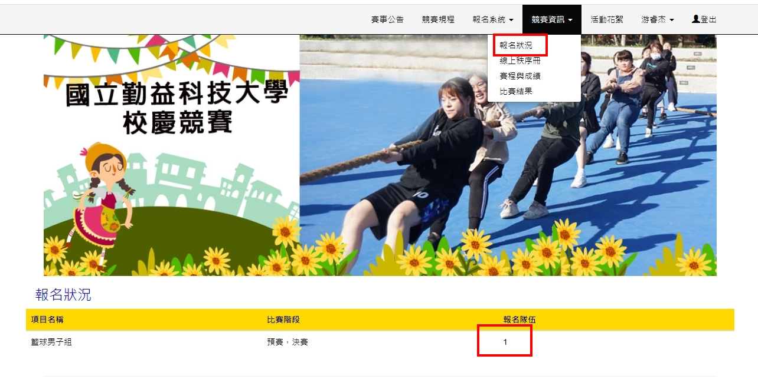
報名狀況:競賽資訊 目前報名隊
數

Slide 16
報名注意事項:
報名時請注意競賽規程的參加對象:
校慶創意繞場競賽、排球、桌球、籃球3對3、網球比賽團體賽以系為單位。
羽球以個人賽、雙打報名以系為單位。
拔河、大隊接力以體育課班級為單位。
每帳號報名，若超過2個系報名將由
主辦單位確認後只保留1系。

Slide 17
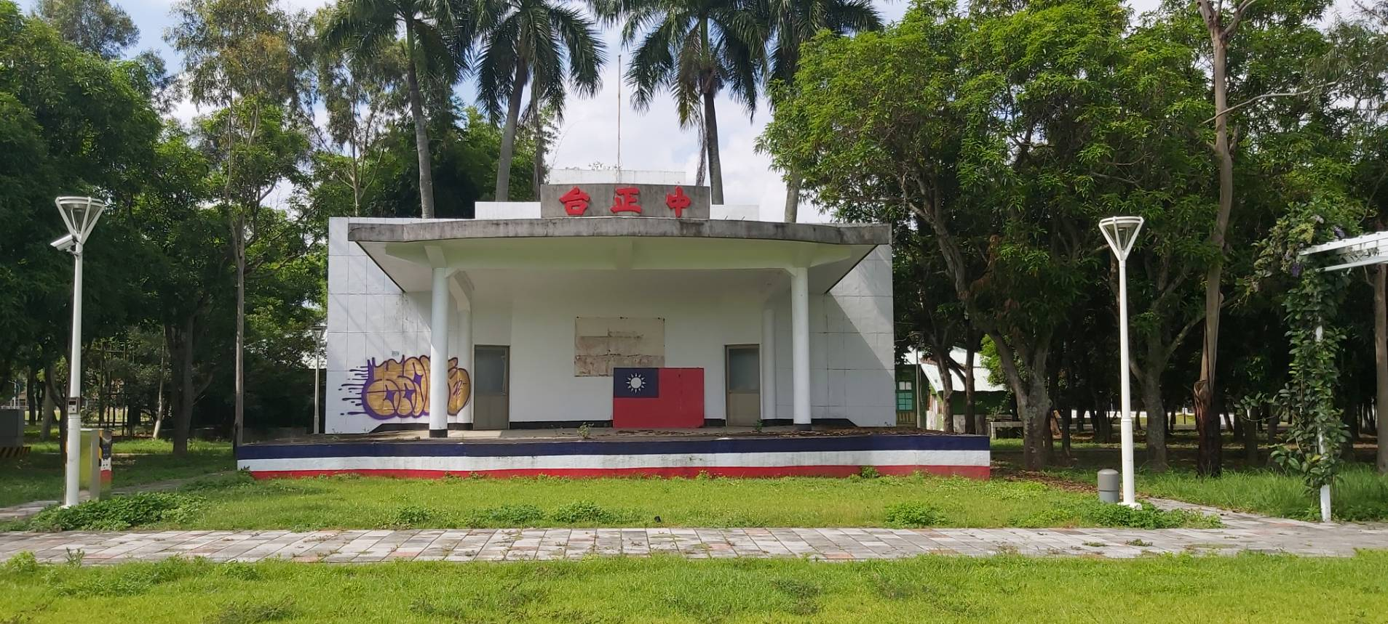
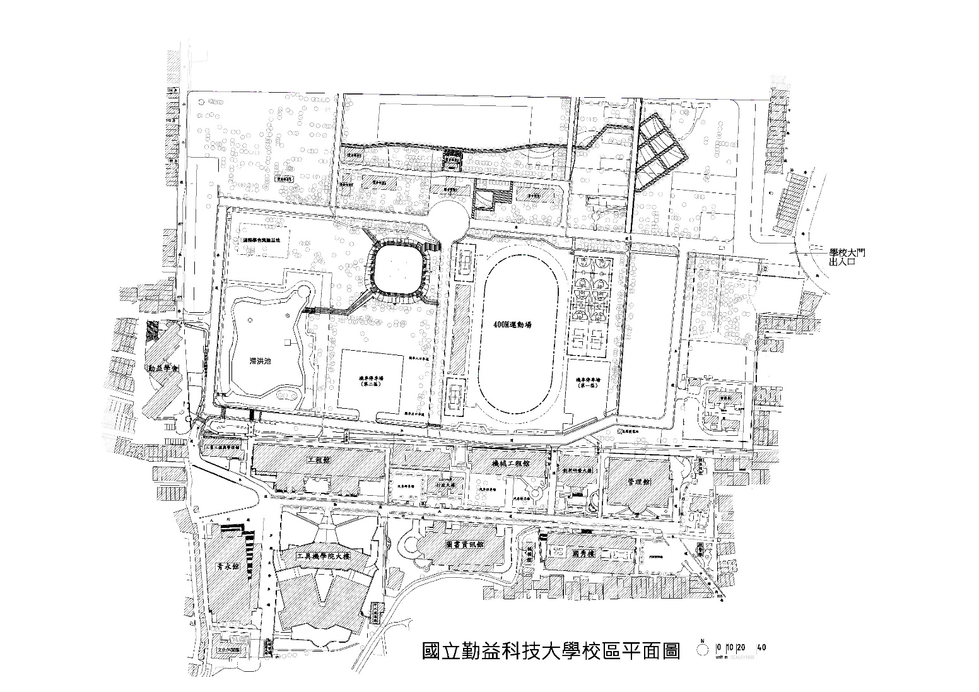
比賽位置示意圖1:
比賽地點:新校區圓環後方舊司令台前中央草皮表演。

Slide 18
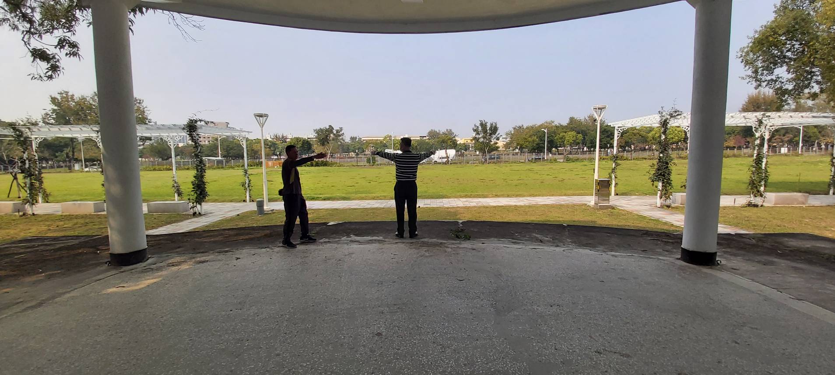
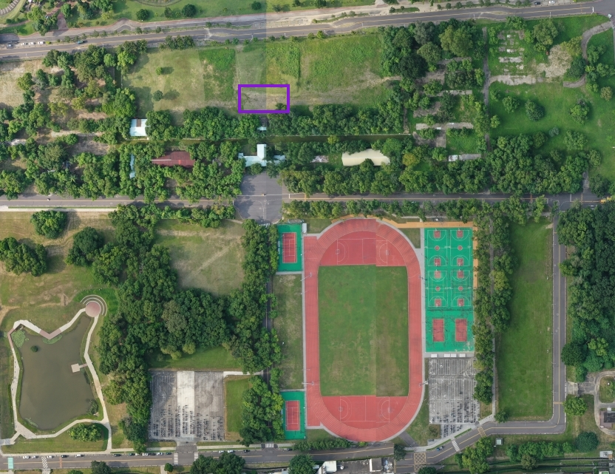
比賽位置示意圖2
比賽地點:新校區圓環後方舊司令台前中央草皮表演。

Slide 19
錄取名次及獎金
各項競賽於決賽名次確定，並公告於報名網站後，即可開始申請獎助學金。受理至12月16日(五)止。
球類競賽僅提供前三名獎狀乙紙。
申請表可至體育室辦公室索取或至體育室網站→表單下載 取得。
依據本校體育績優生獎助學金實施要點核發獎勵；體育績優生獎助學金校內、校外每人每學期得各申請2次，如獲獎2項以上，僅能擇優領取2項獎金。

Slide 20
詢問
若對校慶報名有任何疑問，請於上班時間1300-2100來電：04-23924505轉5621洽詢曾小姐或可寫mail詢問：gigiping@ncut.edu.tw。
活動組官方LINE ID: @vrd4668d

Slide 21
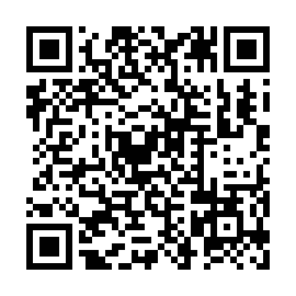
國立勤益科技大學QR CODE
活動組官方LIND
ID: @vrd4668d
校慶報名網站
~ 歡迎報名 ~

